Slide 1
数据结构第一章 算法描述和评价部分

Slide 2
算法
算法定义
算法的五个基本特性
算法描述的工具
算法设计的要求
对算法作性能评价

Slide 3
数据结构与算法的关系
一个算法的设计和实现取决于所选定的逻辑结构和所采用的存储结构。

Slide 4
算法定义
定义：
算法是规则的有限集合，是为解决特定问题而规定的一系列操作。

Slide 5
求两个正整数的最大公约
欧几里得算法：
步骤1:将m除以n得到余数r；
步骤2:若r等于0，则n为最大公约数，算法结束;否则执行步骤3;
步骤3:将n的值放在m中，将r的值放在n中，重新执行步骤1。

Slide 6
算法的5个基本特性
1. 有限性：算法在执行有限步骤之后，能正常结束，不会形成无限循环。
2. 确定性：算法中的每一个步骤都具有确定含义，无二
义性。
3. 可行性：算法每一步都必须是精确可行的。
4. 输 入： 有多个或0个输入
5. 输 出： 至少有一个或多个输出。

Slide 7
算法描述的工具
1．描述形式
自然语言:
用自然语言描述算法，最大的优点是容易理解.缺点是容易出现二义性，并且算法通常都很冗长。
框图：
优点是直观易懂，缺点是灵活性不如自然语言。
类C/C++语言——伪代码、类高级语言
伪代码是自然语言结合程序设计语言，它采用某一程序设计语言的基本语法，操作指令可以结合自然语言来设计。
优点、缺点？

Slide 8
求两个正整数的最大公约的算法描述
欧几里得算法（自然语言描述）：
步骤1: 将m除以n得到余数r；
步骤2: 若r等于0，则n为最大公约数，算法结束;否则执行步骤3;
步骤3: 将n的值放在m中，将r的值放在n中，重新执行步骤1。

Slide 9
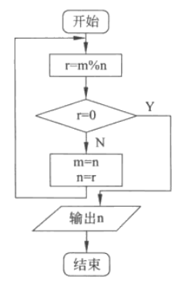
求两个正整数的最大公约的算法描述
欧几里得算法（框图描述）：

Slide 10
求两个正整数的最大公约的算法描述
欧几里得算法（伪代码描述）：
1. r=m%n;
2. 循环直到r等于0
2.1 m=n;
2.2 n=r;
2.3 r=m%n;
3. 输出n;

Slide 11
源代码
int gcd(int m,int n)
{int r=m%n;
while (r!=0)
{
m=n;
n=r;
r=m%n;
}
return n;}

Slide 12
示例2 二分查找法
条件：有序数组a[n]，要查找的元素x
返回：x在数组a中的下标i，若x不出现，则i=－1
（1）自然语言描述
使用三个变量left，right和mid
分别记忆数组段左、右边界、“中值”点下标
left
mid
right

Slide 13
示例2 二分查找法
left
mid
right
步骤1）[初始化]置left＝0，right＝n-1
步骤2）如果left＞right，则查找不成功，使i＝-1，算法终止
步骤3）计算中值点下标，mid＝(left+right)/2
步骤4）比较x与a[mid]的值：
①如果x＝a[mid]，则找到x，置i＝mid，算法终止
②如果x＜a[mid]，则使right＝mid-1，转到步骤2，继续查找
③如果x＞a[mid]，则使left＝mid+1，转到步骤2，继续查找
13
Notes:
13

Slide 14
示例2 二分查找法
开始
（2）框图描述
left=0; right=n-1; i=-1
left>right
是
否
mid=(left+right)/2
比较
x
与
a[mid]
x=a[mid]
x<a[mid]
x>a[mid]
i=mid;
right=mid-1
left=mid+1
left=right+1
结束

Slide 15
示例2 二分查找法
（3）类C/C++语言 伪代码描述
left＝0，right＝n-1;i=-1;
while (left<=right)
{mid=(left +right)/2;
if(x==a[mid]) 找到了x，结束循环，获得x的下标mid;
if(x<a[mid]) right=mid-1;
else left=mid+1;
}
if(i==-1) 没找到x，返回-1;
else 返回i
15
Notes:
15

Slide 16
3. 三种描述形式对照
自然语言方式：简单易懂
框图：直观、结构性好
伪代码形式：突出算法主体，接近可上机调试代码

Slide 17

算法设计的要求
什么样的算法才算是好算法呢？
例如要求n个数的最大值问题
给出算法如下：
max=0;
for(i=1 ;i<= n ;i++)
{
cin>>x;
if (x>max) max=x;
}
1、正确性
正确性:
正确性是算法的最基本的要求。
算法应该能正确反映问题的需求、能够得到问题的正确答案。

Slide 18
算法的“正确”通常在含义上可以分为以下四个层次：
1、依据算法编制的程序没有语法错误。
2、依据算法编制的程序对于几组输入数据能够得到满足要求的输出结果。
3、依据算法编制的程序对于精心挑选较为苛刻的几组输入数据也能够得到满意的结果。
4、算法程序对于所有符合要求的测试数据都有正确的输出结果。
一般认为达到层次3是作为衡量程序正确性的标准。
达到层次4是很困难的，因为我们几乎不可能逐一验证所有的输入。

Slide 19
算法设计的要求
2、
可读性
设计算法的也是为了便于阅读、理解和交流。

Slide 20
算法设计的要求
3、健壮性
当输入数据不合法时，算法也能做出恰当的反映，而不是产生异常或莫名其妙的结果。

Slide 21
算法设计的要求
4、高效率和低存储量
高效率：较短的执行时间
低存储量：占用较少的存储空间

Slide 22

算法执行时间
什么影响算法的执行时间？
定义：
一个算法的执行时间大致上等于其所有语句执行时间的总和。
对于某条语句的执行时间是指该条语句的执行次数和执行一次所需时间的乘积。
分析：
不是针对实际执行时间的精确地算出算法执行具体时间，而是针对算法中语句的执行次数做出估计，从中得到算法执行时间的信息。
因此，可以使用基本语句的执行次数，作为算法时间性能的度量单位。

Slide 23
语句频度
定义：
一个算法中的语句执行总次数称为语句频度或时间频度。记为T(n)。
例：
分析如下程序段的时间性能
算法语句 对应的语句执行次数
1) s=0; 1
2) for （i=1；i<=n;i++） n
3 ) s=s+i; n
总执行次数：T(n)=2n+1
n:给定问题的规模

Slide 24
语句频度
例如：
两个矩阵相乘
算法语句 对应的语句频度
1） for（i=0；i< n;i++）
2） for （j=0；j<n;j++）
{
3) c[i][j]=0;
4) for (k=0;k< n; k++)
5) c[i][j]=c[i][j]+a[i][k]*b[k][j];
}
?
n
?
n²
n²
?
?
n³
?
n³
总执行次数：T(n)=2n³+2n² +n

Slide 25
算法的时间复杂度
算法的时间复杂度，即是算法的时间量度记做： T(n)=O(f(n))
在进行算法分析时，语句总的执行次数T(n)是关于问题规模n的函数。
进而分析T(n)随n的变化情况并确定下T(n)的数量级。
T(n)=O(f(n))：表示随问越规模n的增大，T(n)的增长率和f(n)的增长率趋向相同，即当n趋近于无穷大时， T(n) 与f(n)是同阶的。

Slide 26
算法的评价标准和评价方法
时间复杂性
大“O”记号
T(n)=O(f(n))
T(n)是f(n)的大O函数
只求T(n)的最高阶
忽略其低阶项和常系数
T(n)的计算；较客观地反映当n很大时，算法的时间性能
26
Notes:
26

Slide 27
算法的时间复杂度
算法的时间复杂度，即是算法的时间量度记做： T(n)=O(f(n)) 即：T(n)是f(n)的同阶无穷大
例如：一个算法的总执行次数为：T(n)=2n+1，
则，该算法的时间复杂度为T(n)=O(2n+1)=O(n)
例如：一个算法的总执行次数为：T(n)=2n³+2n² +n，
则，该算法的时间复杂度为T(n)=O(2n³+2n² +n)=O(n³)

Slide 28
练习:
求下面这个算法的时间复杂度。
float sum(int n)
{
p=1;sum1=0;
for(i=1;i<=n;i++)
{
p=p*i;
sim1=sum1+p;
}
}
分析：显然，算法中执行频度最大的语句是p=p*i和sum1=sum1+p,其总共执行频度是2n,执行频度的量级均为n，所以算法的时间复杂度为O(n)

Slide 29
练习:
已知一个算法中有如下最耗时间的程序段：
for(i=1;i<n;i++)
for(j=1; j<=i ; j++)
x++;
求（1）语句x++的执行频度
（2）该算法的时间复杂度
n(n-1)/2
算法的时间复杂度为O(n²)

Slide 30
for( i=1; i<=n; i++)
for (j=1; j<=i; j++)
for (k=1; k<=j; k++)
x++;
分析x++的语句频度
语句频度 =

Slide 31
例题：分析如下程序段算法的时间复杂度：
x=0;y=10;
while(y<20)
{x++;
y+=x;
}
分析：x=0和y=10各执行了1次。循环部分语句执行过程取决于x值和y值的变化。
总执行次数是固定值，与问题规模无关。
因此：该算法的时间复杂度为：T(n)=O(1)

Slide 32
常用的阶（由低到高）
O(1)
O(logn)
O(n)
O(n logn)
O(n²)
O(n³)
常数阶——与问题规模无关
对数阶
线性阶——与问题相关的单重循环
较理想的阶
平方阶——与问题相关的双重循环
（均为有效算法）
立方阶——与问题相关的三重循环
O(2^{n})
O(n!)
指数阶
阶乘阶
（无效算法）
Notes:
“有效”是指算法能在“有限时间内”完成

Slide 33
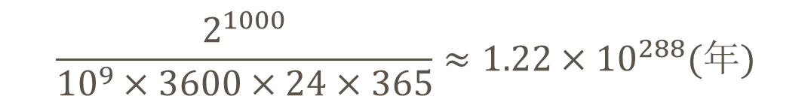
示例
某算法T(n)=O(2^{n})，当n=1000时，其工作量（执行基本语句条数）将达到2¹⁰⁰⁰
假定每执行一条基本语句需要花费1毫微秒（10⁻⁹秒）时间，那么解此问题共需要：
虽理论上是可实现的，实际上只有对N限制在很小范围才有意义，当N较大时，不可能实现。

Slide 34
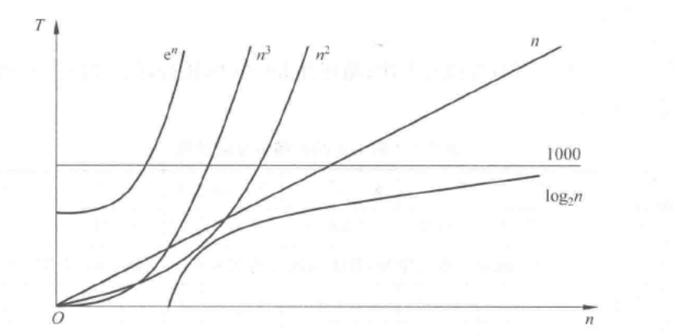
常见函数的增长率

Slide 35
练习:
求下面这个算法的时间复杂度。
for(i=l；i<n-l；i++)
for(j=n;j>=i;j--)
s++;
i=i/2
(n+3)(n-2)/2
n²
O(n²)
分析：显然，算法中执行频度最大的语句是？其执行频度是？执行频度的量级均为？所以算法的时间复杂度为？

Slide 36
练习:
求下面这个算法的时间复杂度。
i=n*n
while (i!=1)
i=i / 2;
s++
log₂n²
log₂n²
O(log₂n²)
分析：显然，算法中执行频度最大的语句是？
其执行频度是？执行频度的量级均为？，所以算法的时间复杂度为？

Slide 37
常见的算法的时间复杂度
（1）x=x+1 ； 时间复杂度为O(1)，常量阶；
（2）for (i=1; i<= n; i++) x=x+1; 时间复杂度为O(n)，线性阶；
（3）for (i=1; i<= n; i++)
for (j=1;j<= n; j++)
x=x+1; 时间复杂度为O(n²), 平方阶。
（3）for (i=1; i<= n; i++)
for (j=1;j<= n; j++)
for (k=1;k<= n; k++)
x=x+1; 时间复杂度为O(n³), 立方阶。

Slide 38
最坏时间复杂度
定义：
讨论算法在最坏情况下的时间复杂度，即分析最坏情况下以估计出算法执行时间的上界。

Slide 39
最坏时间复杂度
例如冒泡排序算法
显然，算法中的语句重复执行次数是随着问题的输入数据集的不同而不同的。
void bubble(int a[], int length)
{将a中整数数组重新排序，达到递增有序}
int i=1, j, temp;
int change ;
do{
change=false ;
for(j=0;j<length-i;j++)
if( a[j]>a[j+1])
{
temp= a[j];
a[j]=a[j+1];
a[j+1]=temp;
change=true;
}
i=i+1 ;
}
while(i<length&&change==true )
}
如不作特殊声明，本书所讨论的算法复杂度均为最坏情况下的时间复杂度。

Slide 40
对算法作性能评价
评价算法的标准：
评价一个算法主要看这个算法所占用机器资源的多少，而这些资源中时间代价与空间代价是两个主要的方面，通常是以算法执行所需的机器时间和所占用的存储空间来判断一个算法的优劣。

Slide 41
性能评价
定义：
对问题规模与该算法在运行时所占的空间S与所耗费的时间T给出一个数量关系的评价。

Slide 42
空间复杂度
定义：
空间复杂度是关于问题规模n的一个函数，当问题规模n趋近于无穷大时，所需的空间量级就称为空间复杂度。
记作：
S(n)=O(f(n))

Slide 43
空间复杂度
例子：
将一维数组中的元素逆置存放。
算法：
int i,j,t;
for(i=0,j=n-1;i<j;i++,j--)
{t=a[i];a[i]=a[j];a[j]=t;}
分析：交换语句一共执行了n/2次，所以T(n)=O(n)
算法的辅助空间（即额外需要的空间）只是i,j,t这三个临时变量空间，因此S(n)=O(1)
一般而言，以算法执行时间作为算法优劣的主要衡量指标。

Slide 44
算法时间性能评价小结
关于算法执行时间
语句频度
算法的时间复杂度
常用的时间复杂度量级
最坏时间复杂度

Slide 45
本章知识点回顾

Slide 46
本章要点回顾:
1.熟悉各名词、术语的含义，掌握基本概念
数据、数据元素、数据对象、数据结构、逻辑结构和存储结构、算法及其设计原则、算法五个特性、 算法的描述工具、问题的规模、语句频度、时间复杂度、空间复杂度
2.掌握计算语句频度和估算算法时间复杂度的方法
数据结构是一门描述现实世界实体的数学模型(非讨论“数值计算)及其上的操作在计算机中如何表示和实现”的学科。

Slide 47
课堂练习:
1.组成数据的基本单位是（ ），数据的最小单位是（ ）
(A)数据项 (B)数据类型 (C)数据元素 (D)数据变量
2.数据结构课程主要研究以下三方面的内容，它们是（ ）。
A）数据、数据元素、数据类型
B）数据元素、数据类型、算法实现
C）数据元素、数据的逻辑结构、数据的存储结构
D）数据的逻辑结构、数据的存储结构、数据的运算
3.如果某数据结构的数据元素的集合为S＝{A，B，C，D，E，F，G}，数据元素之间的关系为R＝{＜A，D＞，＜A，G＞，＜D，B＞，＜D，C＞，＜G，E＞，＜G，F＞}，则该数据结构是一种( )。
(A)线性结构 (B)树结构 (C)图结构 (D)集合结构
1.C,A 2.D 3. B

Slide 48
课堂练习:
4.算法分析的目的是（ ）。
A)找出数据结构的合理性 B)研究算法中的输入/输出关系
C)分析算法的易读性 D)分析算法的效率以求改进
5.计算机算法是指( )。
A)计算方法 B)排序方法
C)调度方法 D)解决问题步骤的有限序列
6.计算机算法必须具备输入、输出和（ ）等五个特性。
A）可行性、可移植性和可扩充性
B）可行性、确定性和有限性
C）确定性、稳定性和有限性
D）易读性、稳定性和安全性
7.在以下的复杂度量级中，量级最低的是（ ）。
A）O(n) B）O(log₂n) C）O(nlog₂n) D）O(n²)
4.D 5.D 6. B 7.B

